Slide 1
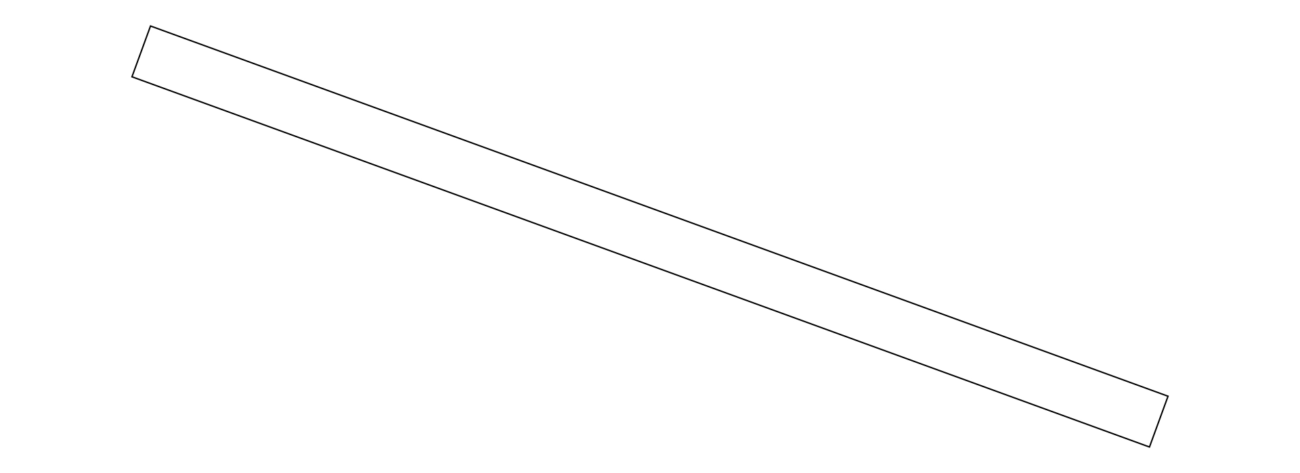

Interdiciplinair ontwerpend onderzoek in de delta
Fransje Hooimeijer

Slide 2
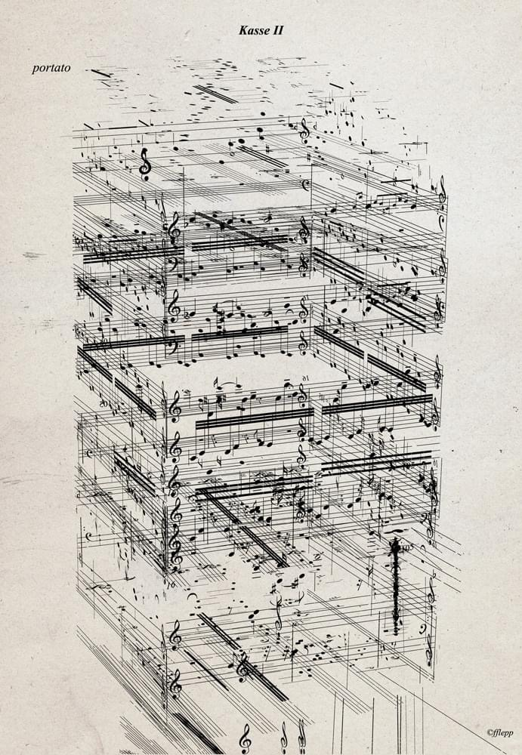
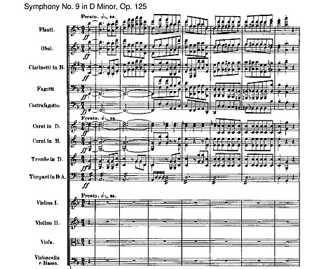

Slide 3
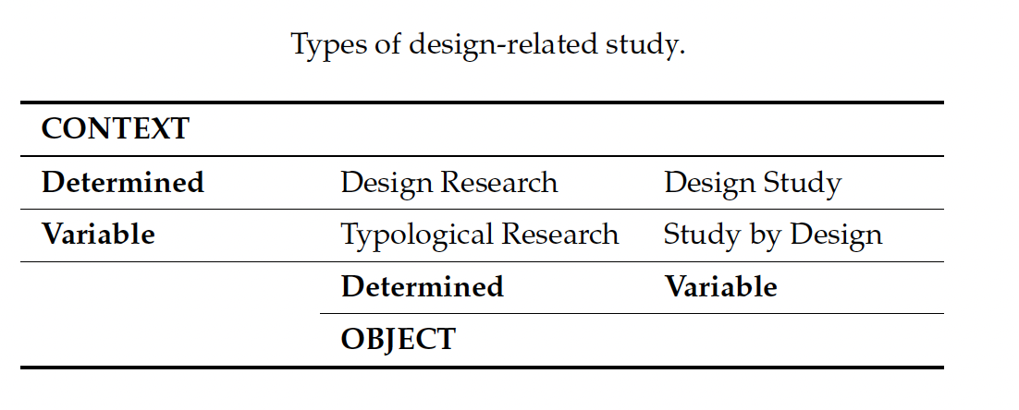
Ontwerpend Onderzoek
De Jong, T.M.; Van der Voordt, D.J.M. (Eds.) (2005) Ways to Study and Research Urban, Architectural and Technical, Design; IOP Press BV: Amsterdam, The Netherlands, 2005.

Slide 4
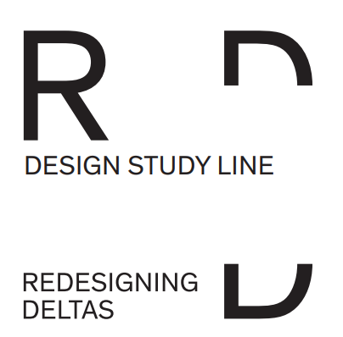
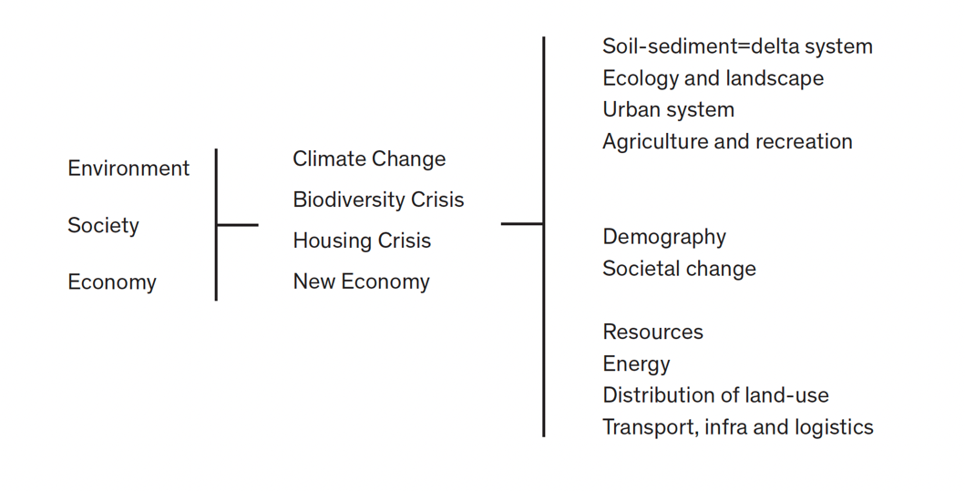





Hoe kan ruimtelijk ontwerp een (transformatief) handelingsperspectief bieden voor de toekomst van de Nederlandse Delta waarin het beweren/tekenen wordt gedaan in synergie met het bewijzen/rekenen?
Resilient Delta

Slide 5
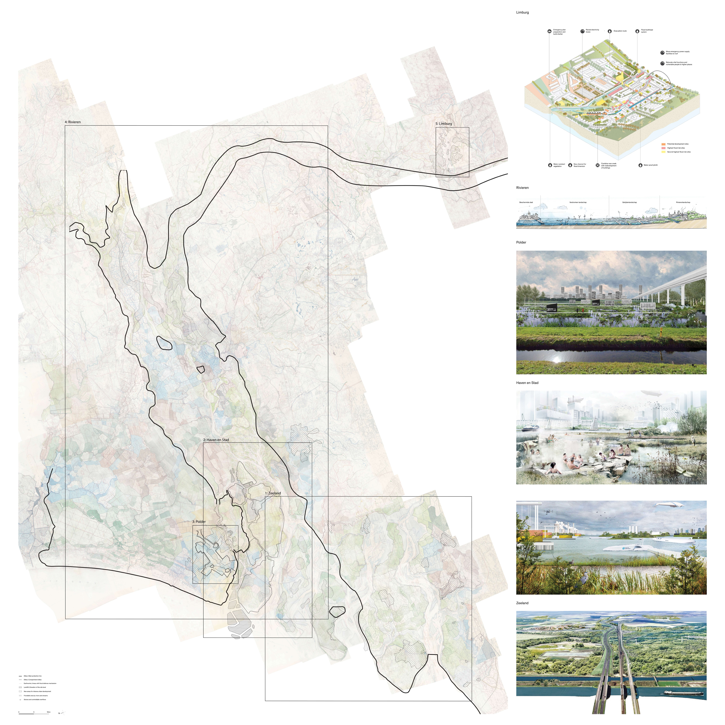
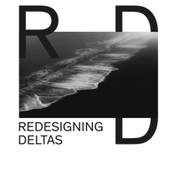

Slide 6
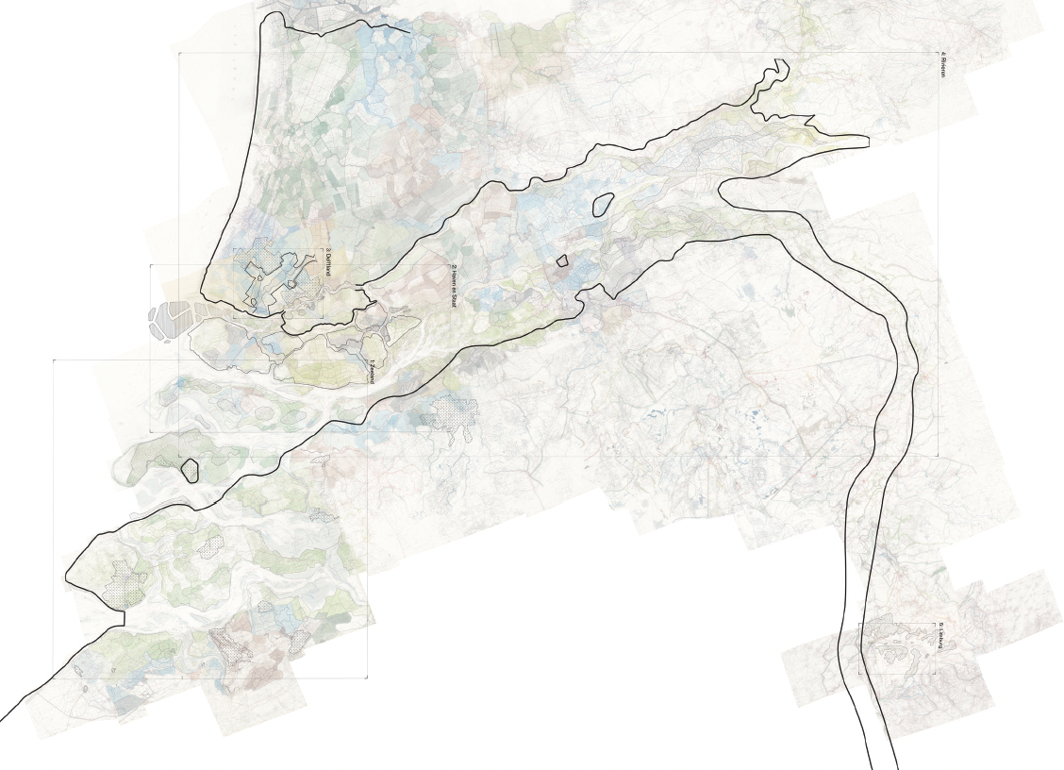
#WEBLIJVEN,WENEMENVERANTWOORDELIJKHEID,WEKUNNENVERANDEREN
#WEMOETENMEERWETEN
#DURFMOEILIJKEBESLISSINGENTENEMEN
#MAAKGEBRUIKVANDEDELTA-PARADOX: REGULERINGBINNENDEDYNAMIEK
#ONTWERPDEDELTABOTTOM UP
#HETONTWERPVANDEDELTABEGINTMETDEDOORSNEDE

Slide 7
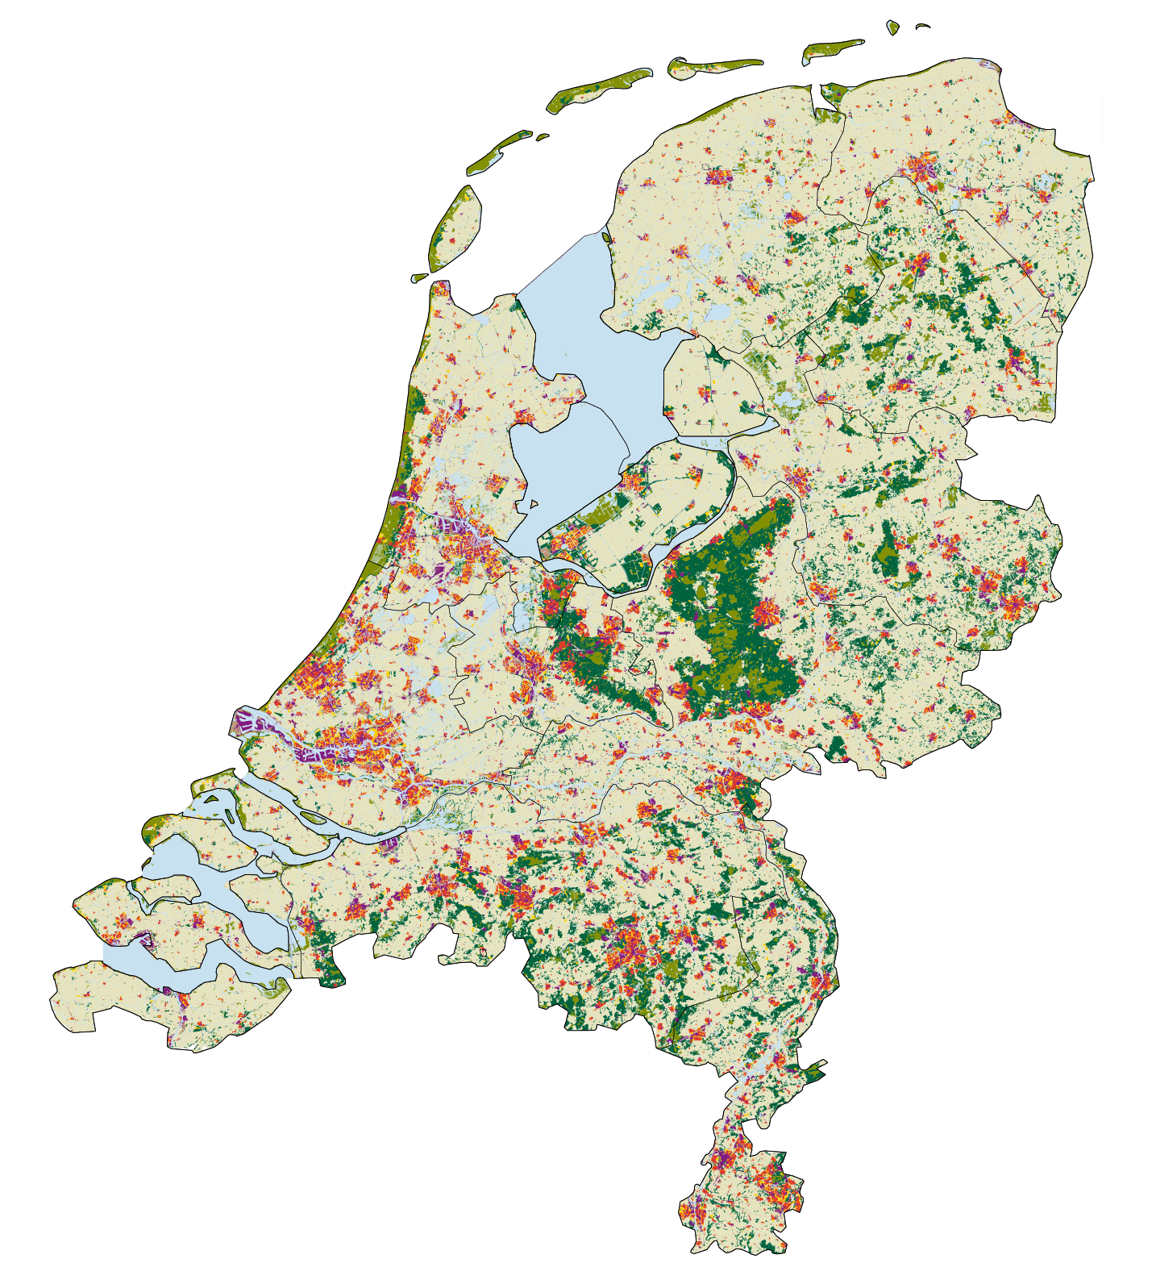
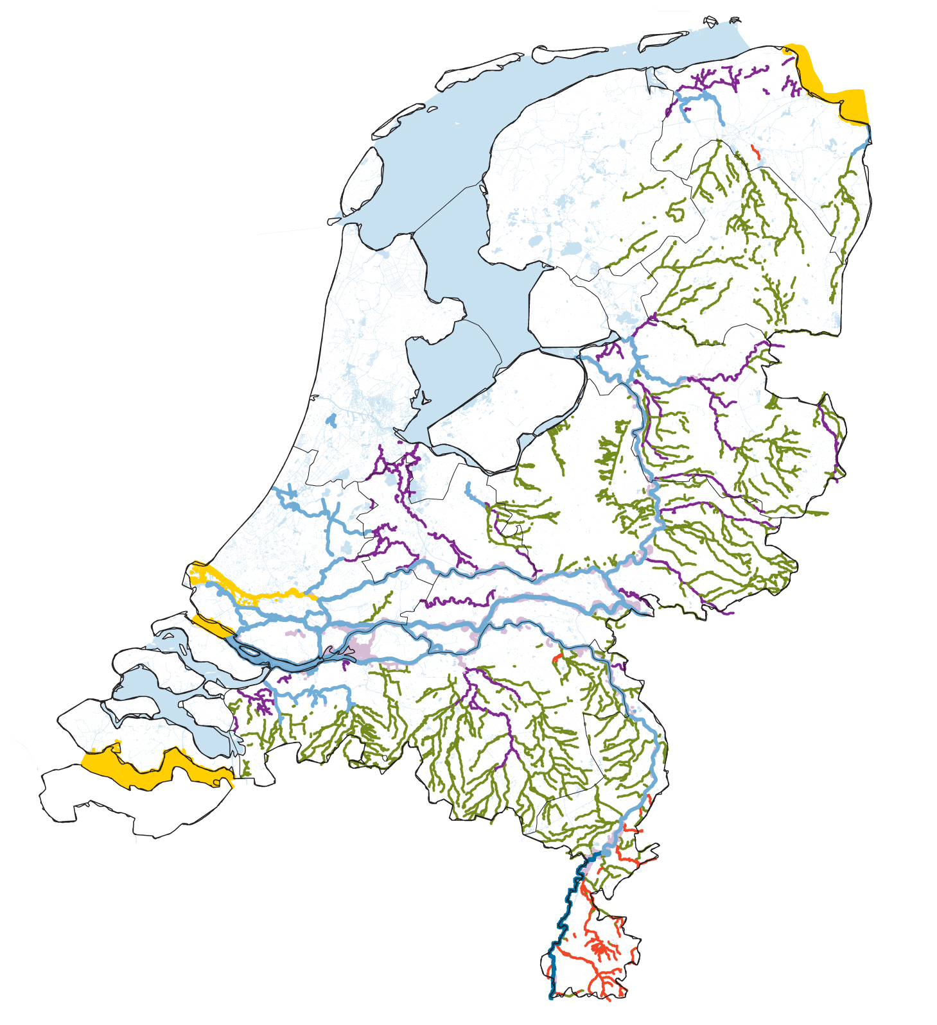
Ontwerpend Onderzoek
Ontwerpen is uitvinden
Elke mm2 is bedacht
Het systeem is onder controle
Hoe passen we ons aan aan een onzekere toekomst
Observeren
Hoofdlijnen
Feiten
Samenhang
Interpetetatie
Betekenis
Experimenteren
Ontleden
Varianten
Testen
Analyse
Begrijpen en onderbouwen
Diagnose
Prioriteren en regisseren
Ontwerp
Scheiden en verweven

Slide 8
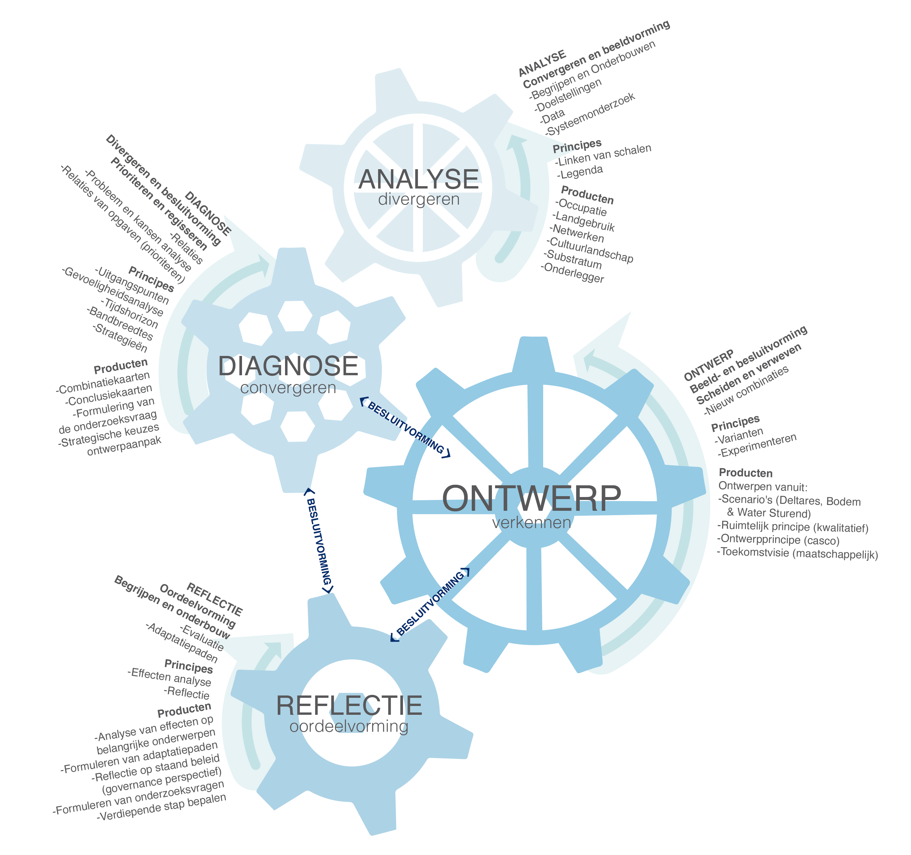
Ontwerpen benadering Deltaprogramma

Slide 9
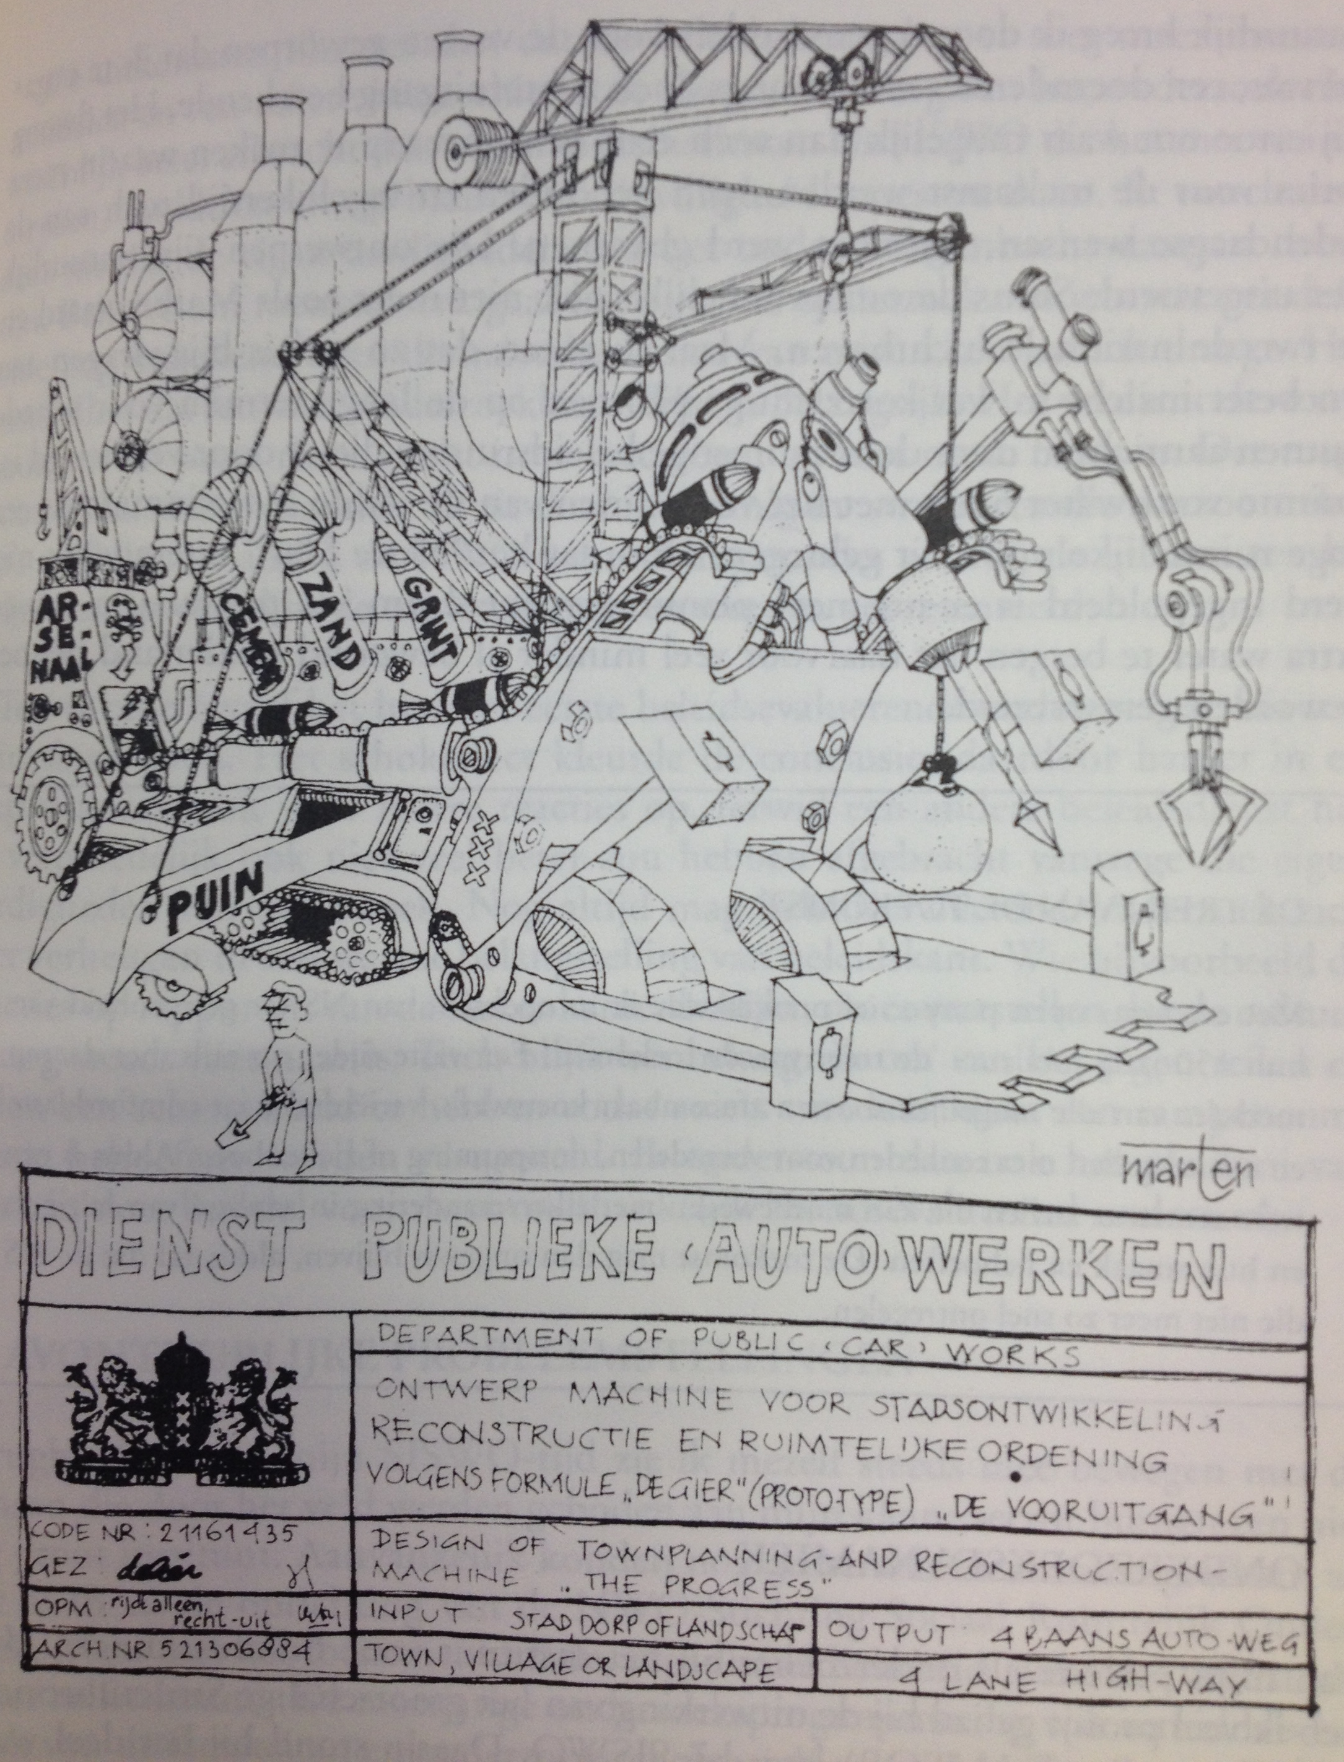
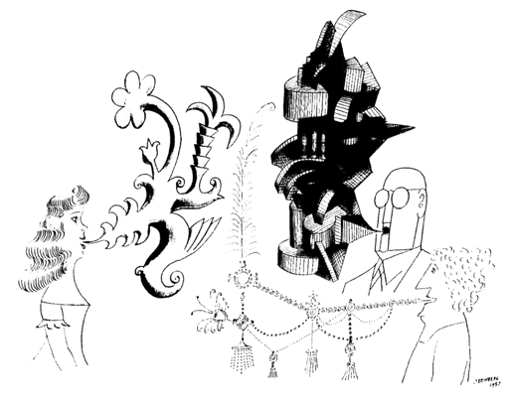
Ontwerp machine voor de stadsontwikkeling
Reconstructie en ruimtelijke ordening volgens formule “de gier” , “de vooruitgang” - Marten
Architectonische idealen en intuïties komen tot uiting in esthetiek. Bron: Steinberg 1959, in: Draak 2001

Slide 10
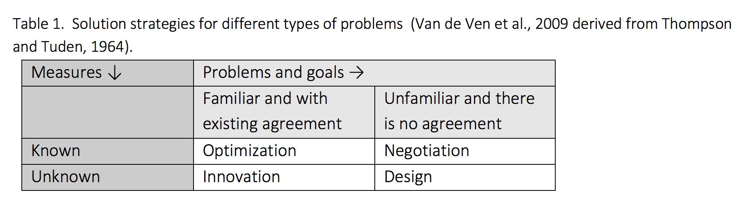
Multi en Inter
Multidisciplinair wordt beschouwd als een groepsproces en niet als een uitkomst, en vooral communicatieve vaardigheden zijn belangrijk.
Interdisciplinair wordt beschouwd als de uitkomst en verwevenheid van kennis en producten. Interdisciplinair ontwerpen is de integratie van sectorale verantwoordelijkheden, doelen en oplossingen.

Slide 11
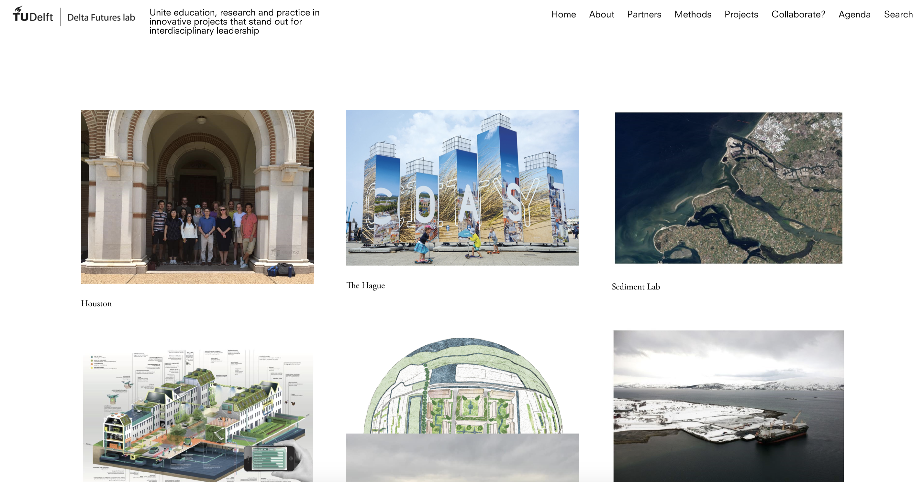
interdisciplinaire condities
interdisciplinair proces
interdisciplinaire methoden
Notes:
the lab is aout offerin gthis

Slide 12
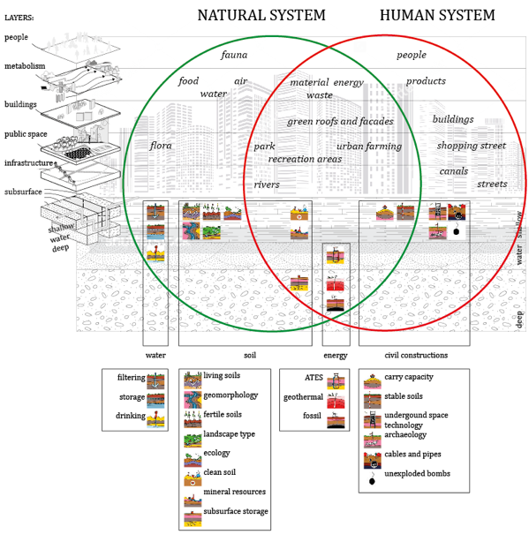
interdisciplinaire condities
Betrekken van de technische expertise vooraan het ontwerp proces
Programmeren van workshops met iedereen om data te bespreken
Systeem benadering ten aanzien van de data
Integrale tekeningen
F.L. Hooimeijer and L. Maring (2018) The significance of the subsurface in urban renewal. Journal of Urbanism: International Research on Placemaking and Urban Sustainability, 11:3, 303-328, DOI: 10.1080/17549175.2017.1422532
Notes:
the lab is aout offerin gthis

Slide 13
Interdisciplinaire Proces & Methoden
Analyse Diagnose Ontwerp
disciplinair – interdisciplinair
disciplinair – interdisciplinair
disciplinair – interdisciplinair
waarden
bandbreedte
meerwaarde

Slide 14
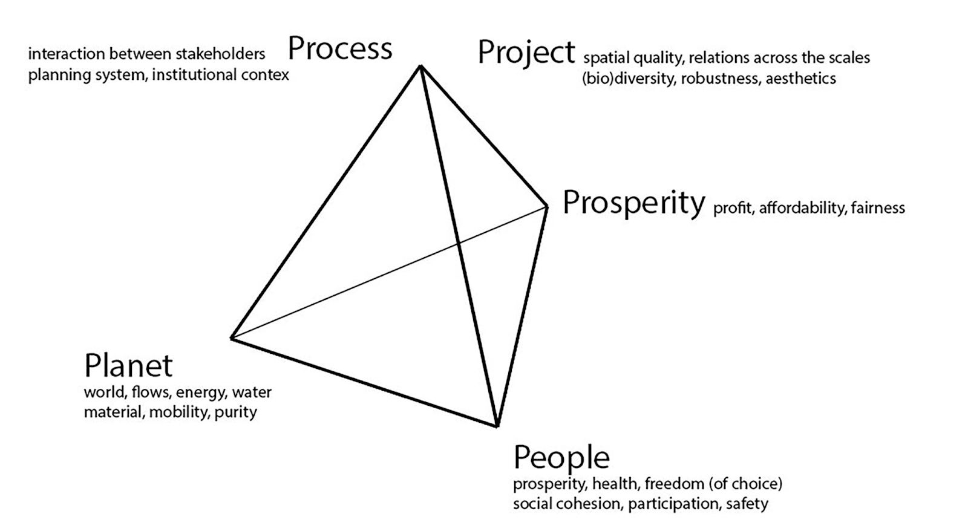
Analyse Diagnose Ontwerp
Duurzaamheid
Reduceren consumptie bronnen
Inclusiviteit en gelijkheid
Gezondheid en welzijn
Diversiteit
Betekenis, doel
Oplossingsrichtingen
Adaptatie
Mitigatie
Integratie van doelen
waarden
bandbreedte
meerwaarde

Slide 15
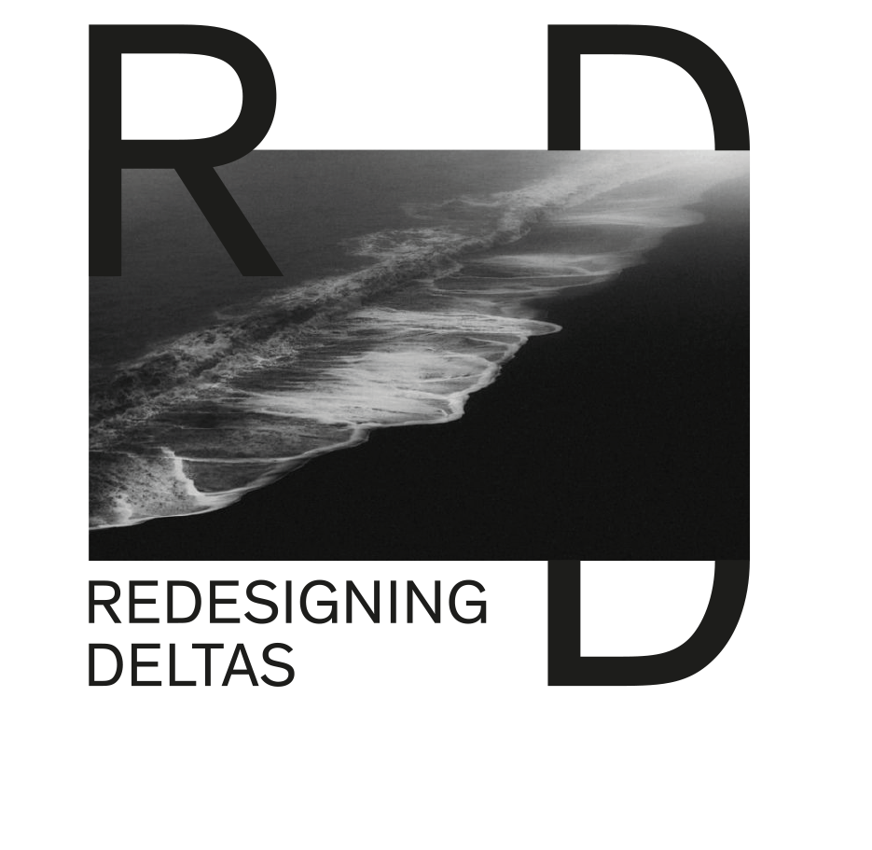
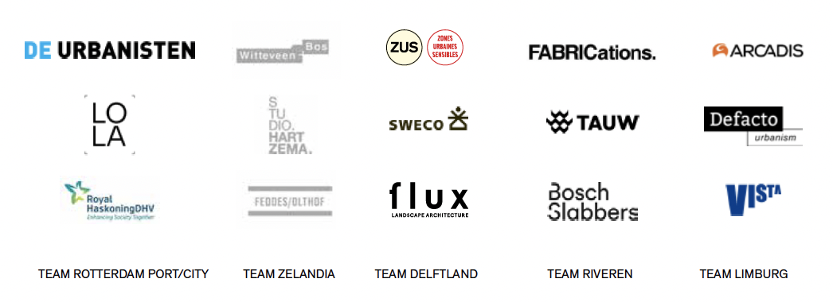


Slide 16
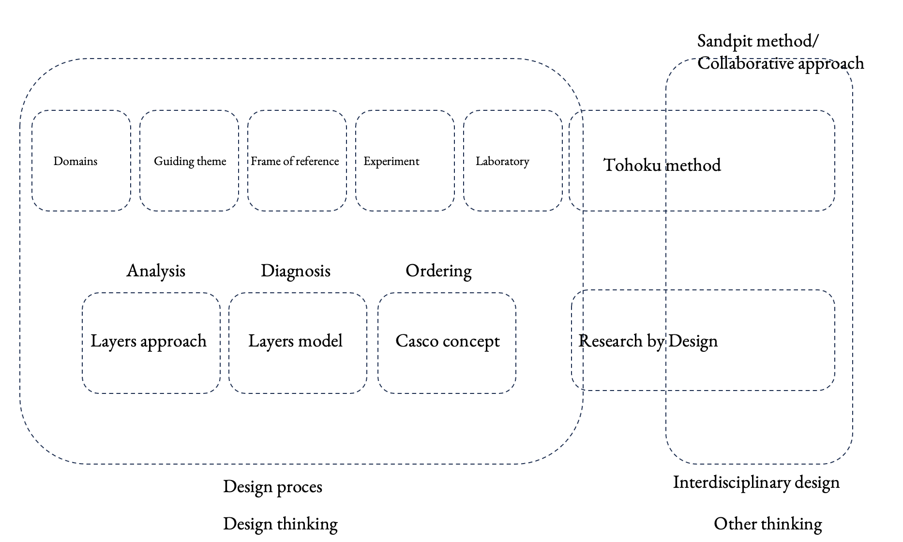
Ontwerpend onderzoek

Slide 17
#WE BLIJVEN,WE NEMEN VERANTWOORDELIJKHEID, WE KUNNEN VERANDEREN
#WE MOETEN MEER WETEN
#DURF MOEILIJKE BESLISSINGEN TE NEMEN
#ONTWERP DE DELTA BOTTOM UP
#HET ONTWERP VAN DE DELTA BEGINT MET DE DOORSNEDE
#MAAK GEBRUIK VAN DE DELTA-PARADOX: REGULERING BINNEN DE DYNAMIEK

Slide 18
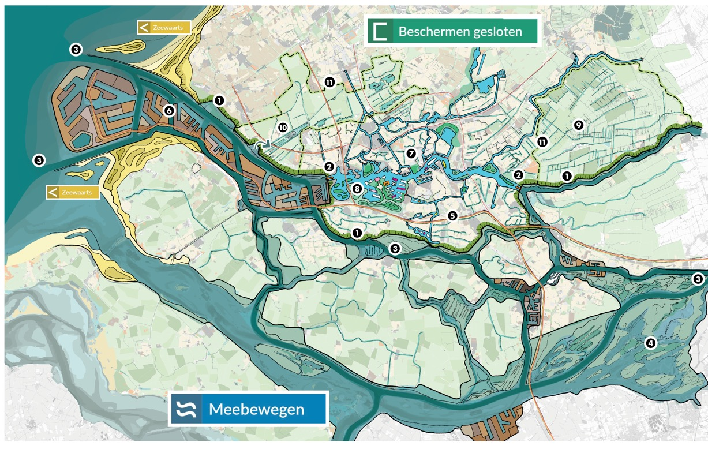

#WE BLIJVEN,WE NEMEN VERANTWOORDELIJKHEID, WE KUNNEN VERANDEREN
TEAM ROTTERDAM PORT/CITY

Slide 19
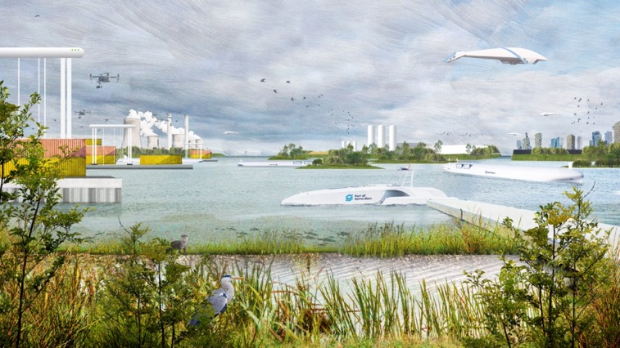
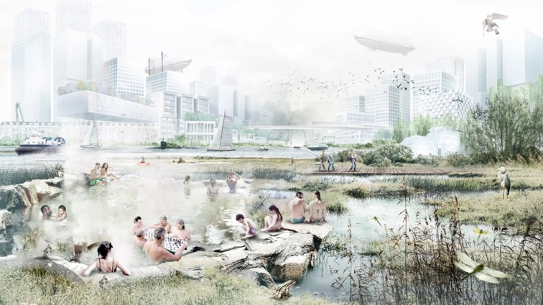
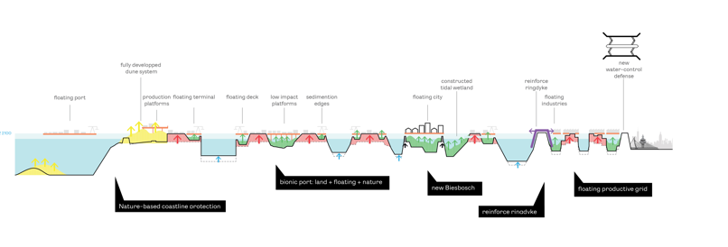
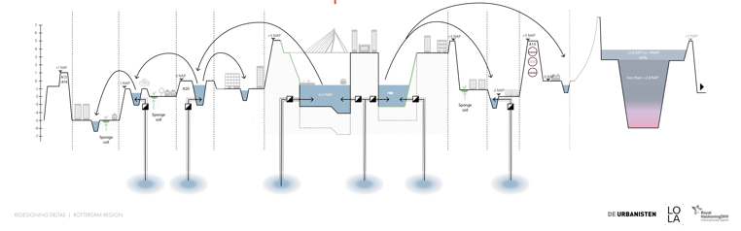
#WE BLIJVEN,WE NEMEN VERANTWOORDELIJKHEID, WE KUNNEN VERANDEREN
ROTTERDAM PORT ARCHIPELAGO
ROTTERDAM SPONGE WATER CITY
TEAM ROTTERDAM PORT/CITY

Slide 20
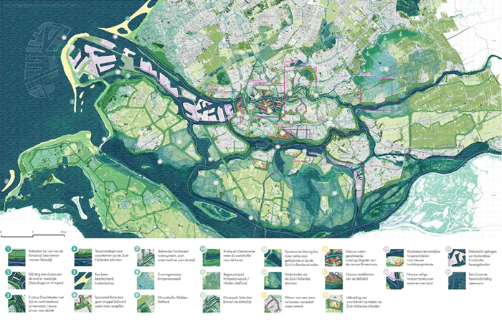
Rotterdam Waterstad 2100
[voorbeeld uit E.O. Wijers Prijsvraag inzending]
Bron: Urbanisten en Deltares

Slide 21

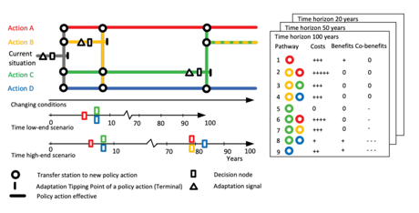
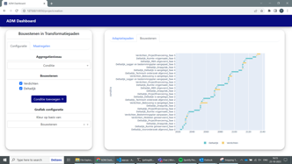
Aanvulling (!) op toolbox Adaptief Deltamanagement
Ruimtelijk perspectief
  Integraal
  Ontwerpend onderzoek
  Verkennend, water sturend
+
Haasnoot et al (2013)
+
Knikpunten & adaptatiepaden
  sectoraal, vanuit watersysteem
  één-dimensionaal
  model-aanpak
  (water volgend)
Governance perspectief
  Implementatie & opschaling, transformatie
  Maatschappelijk haalbaarheid
  Sturing
Bron: Urbanisten en Deltares

Slide 22
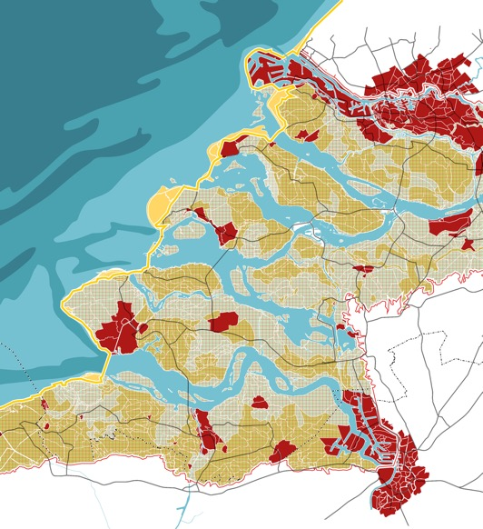
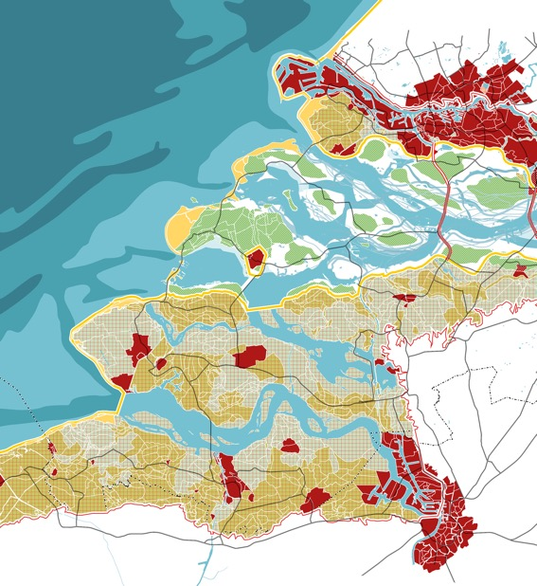
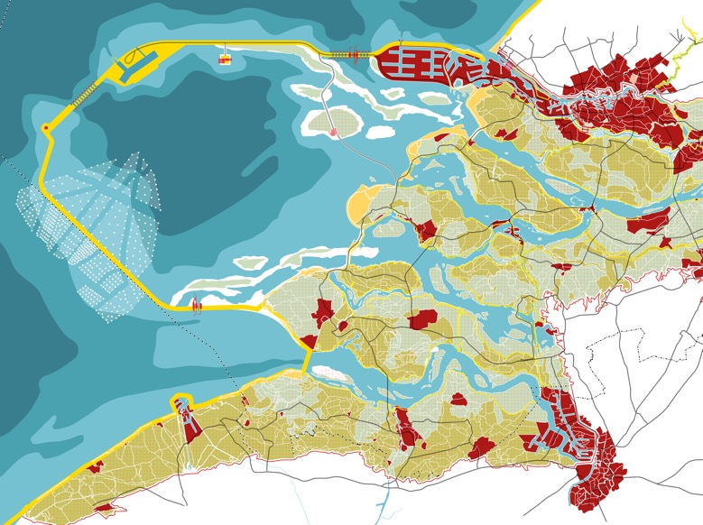



#WE MOETEN MEER WETEN
TEAM ZEELAND

Slide 23
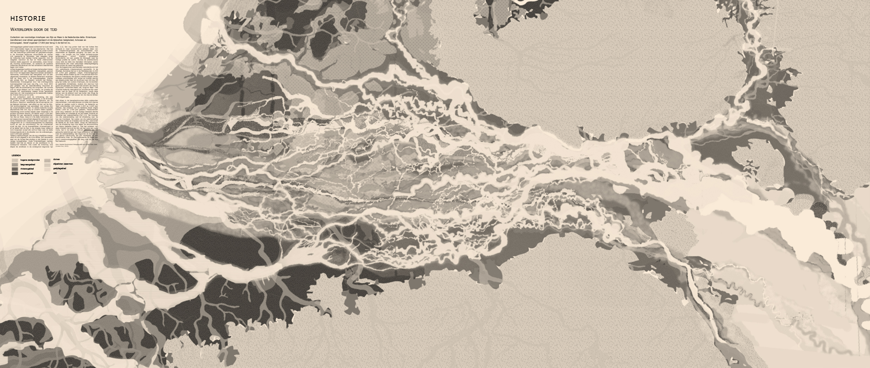
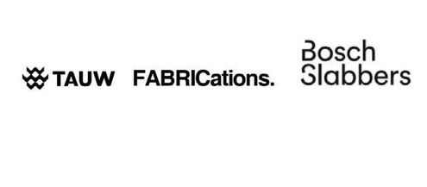
#DURF MOEILIJKE BESLISSINGEN TE NEMEN
TEAM RIVIEREN

Slide 24
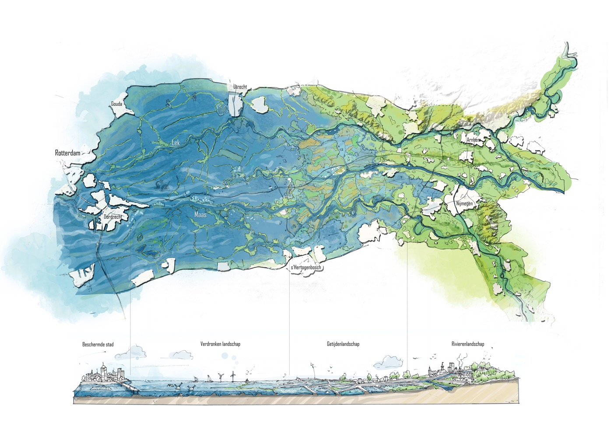
#DURF MOEILIJKE BESLISSINGEN TE NEMEN
TEAM RIVIEREN

Slide 25
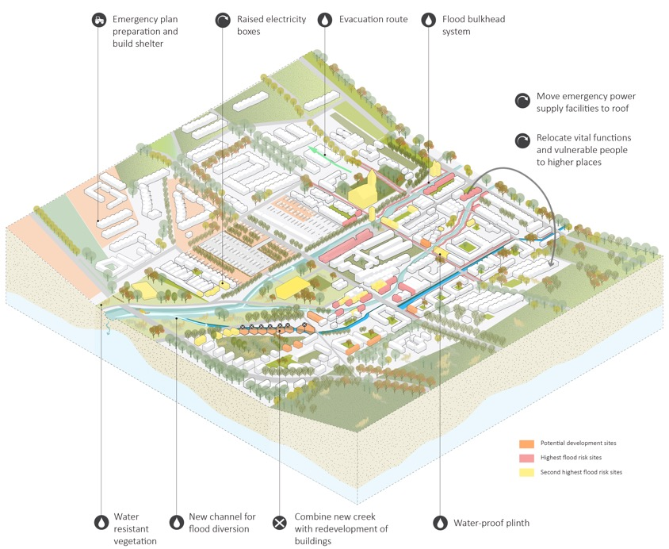
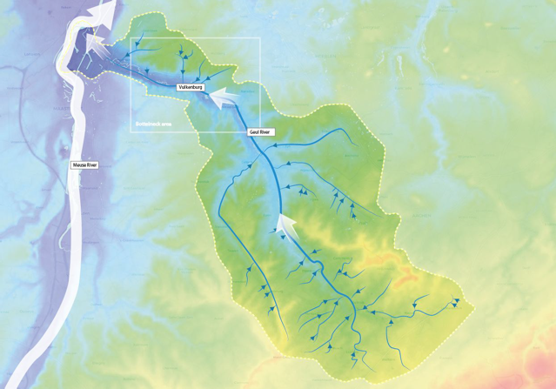
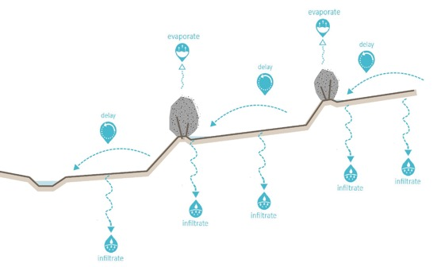



#HET ONTWERP VAN DE DELTA BEGINT MET DE DOORSNEDE
TEAM LIMBURG

Slide 26
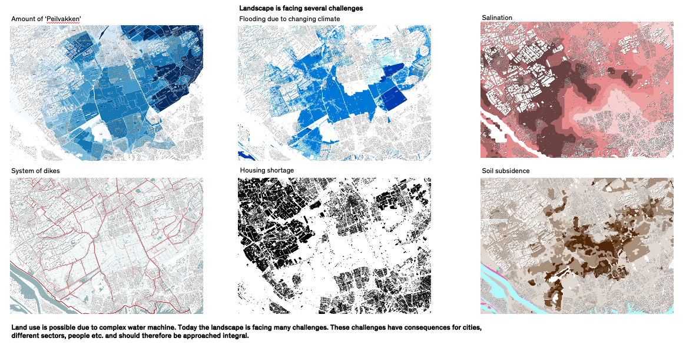
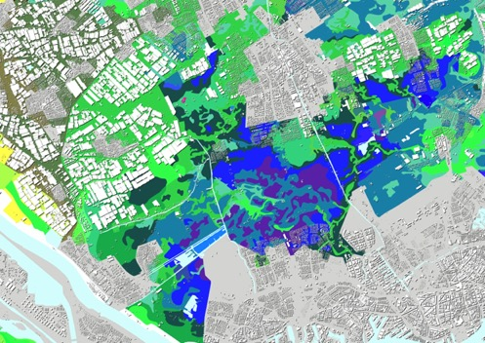



#ONTWERP DE DELTA BOTTOM UP
TEAM DELFTLAND

Slide 27
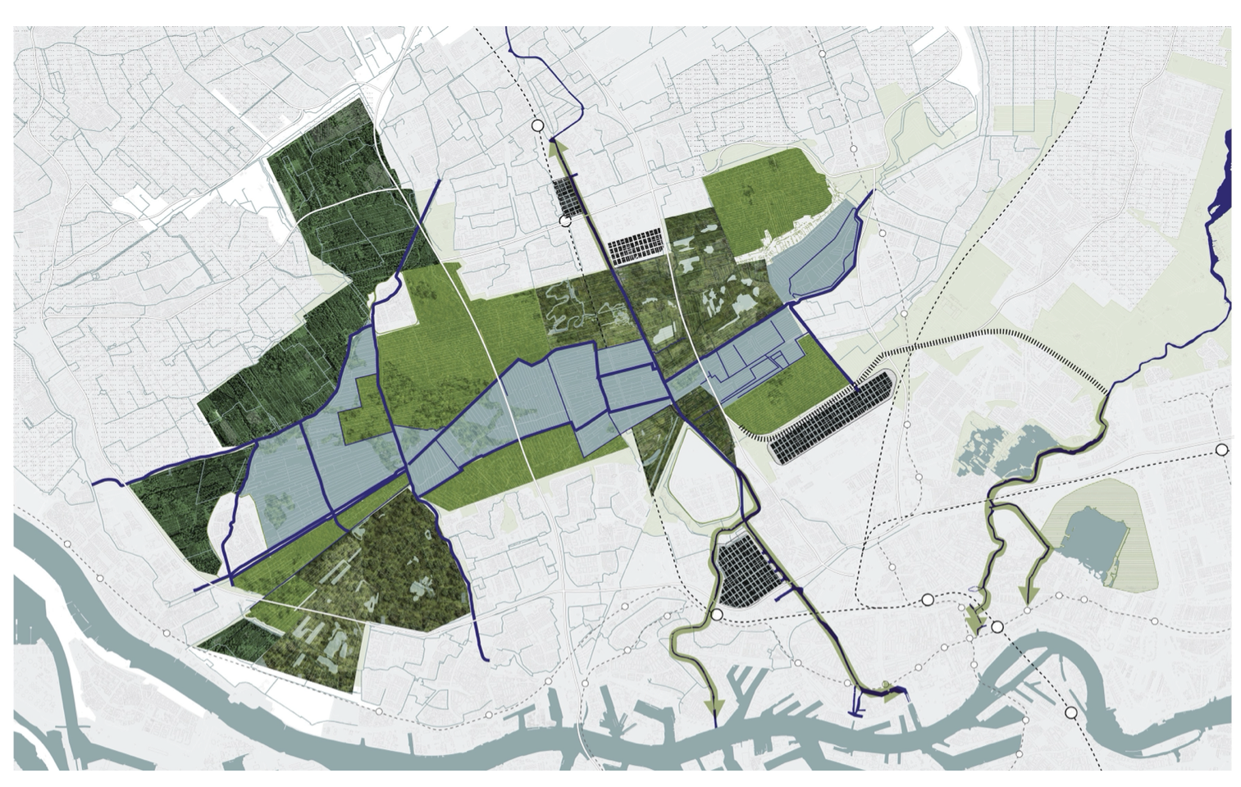
#ONTWERP DE DELTA BOTTOM UP
TEAM DELFTLAND

Slide 28
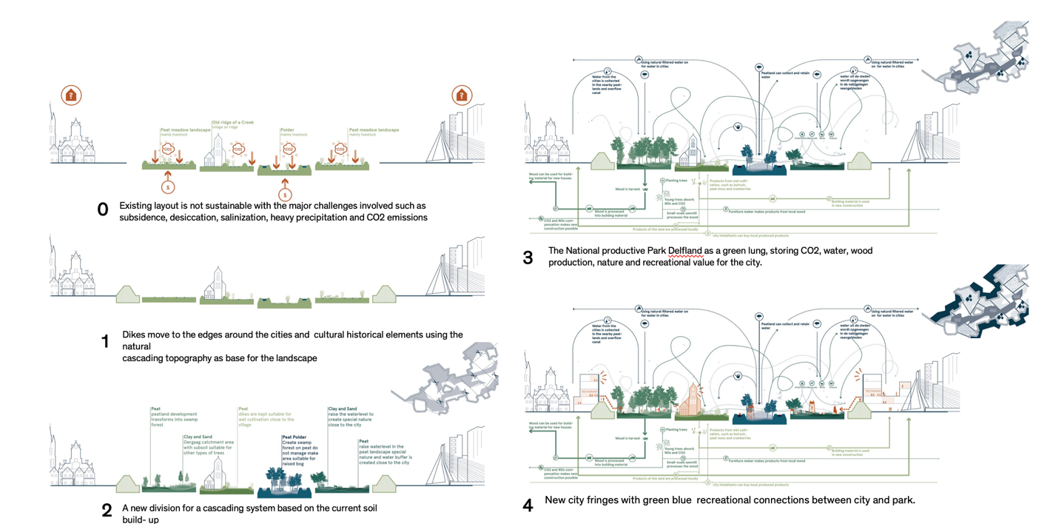
#ONTWERP DE DELTA BOTTOM UP
TEAM DELFTLAND

Slide 29
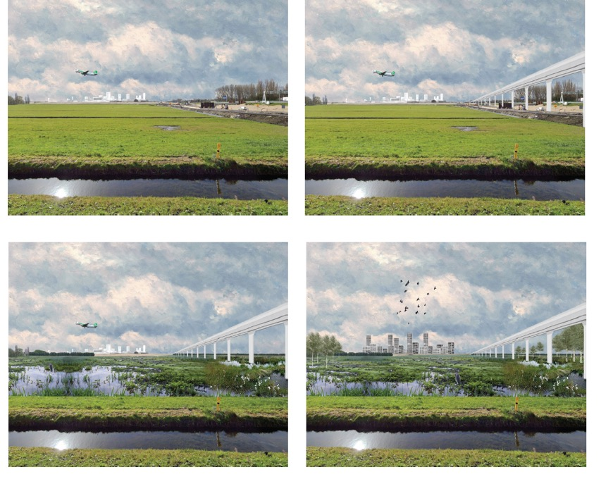
#ONTWERP DE DELTA BOTTOM UP
TEAM DELFTLAND

Slide 30
#MAAK GEBRUIK VAN DE DELTA-PARADOX: REGULERING BINNEN DE DYNAMIEK

Slide 31
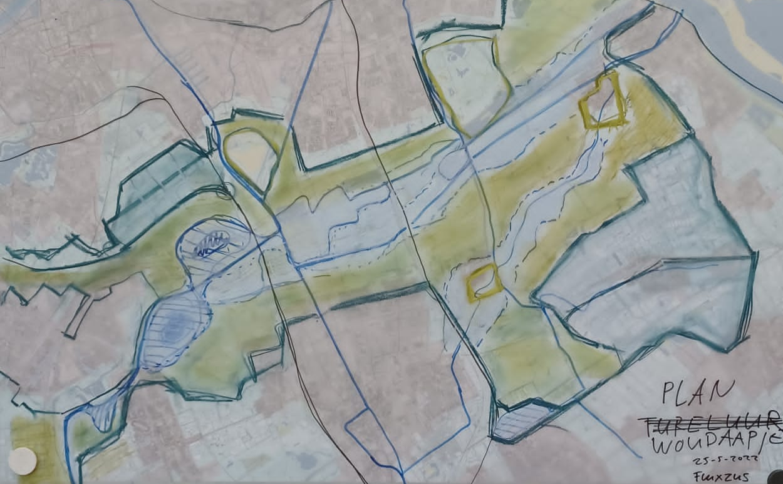
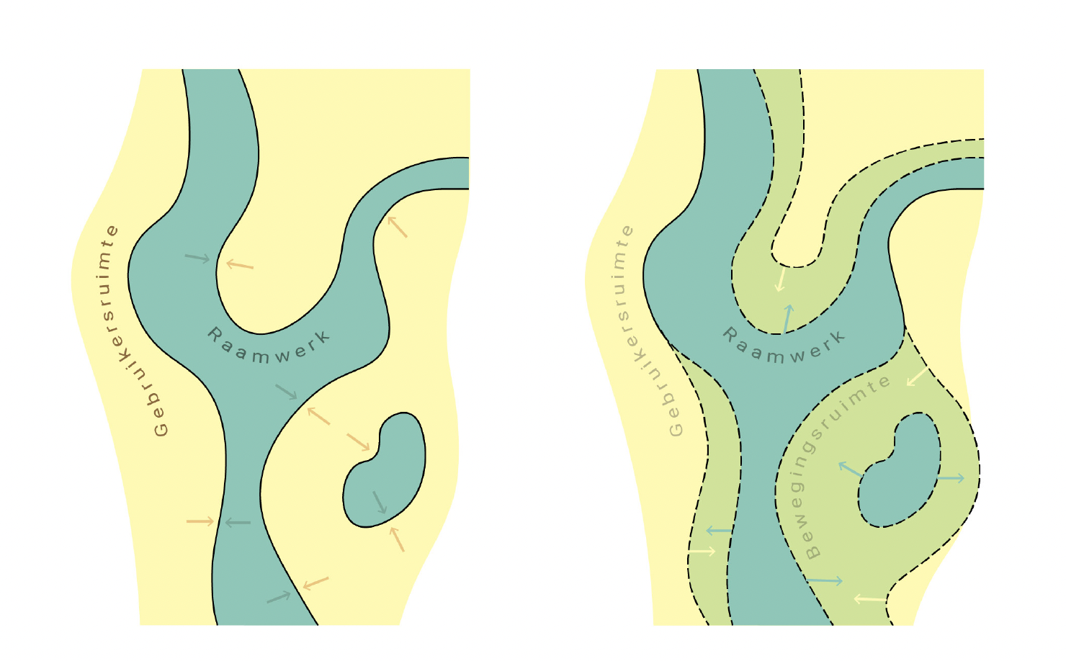
H+N+S 2023
Houtskool – ZUS, Flux, Sweco

Slide 32
Interdiciplinair ontwerpend onderzoek in de delta
Kracht van verandering om te komen tot integratie/nieuw protocollen
Kwaliteit wordt ingegeven door samenwerking, ook tussen ontwerpers
Ontwerpconcepten werken verbindend en verhogen de kwaliteit

